Slide 1
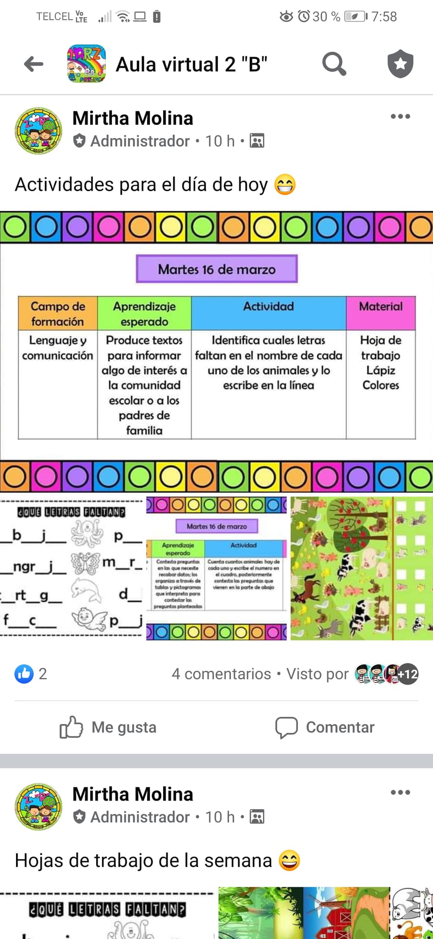
Diario
Día: Martes 16 de marzo del 2021
Estrategia: Esta semana vamos a continuar con la misma situación de aprendizaje y aprendizajes esperados de la semana pasada, para hoy se asignaron 2 actividades la primera fue sobre contar diferentes conjuntos para después poder contestar unas preguntas, la segunda fue sobre identificar las letras que faltaban en el nombre de algunos animales, solamente 4 alumnos han enviado las evidencias de trabajo, como la participación esta bajando la educadora titular y yo estamos tomando medidas para conocer las razones por las que los alumnos no están enviando las actividades y poder establecer acuerdos con cada uno según sus necesidades.

